Slide 1



Технический порядок работы программных средств «Заявки ЛПУ» и ЭТП ГУП «Таттехмедфарм»
ГУП «Медицинская техника и фармация Татарстана»
Докладчик:
Начальник отдела по разработке программного обеспечения
Палий Михаил Евгеньевич
1

Slide 2



Схема работы системы обеспечения ЛПУ медикаментами
ЛПУ 1
Web портал ТАТТЕХМЕДФАРМ
ТАТТЕХМЕДФАРМ
База данных
Кабинет ЛПУ 1
Справочник
товаров
……….
Заявки
ЛПУ 227
Кабинет ЛПУ 227
ЛПУ через WEB-портал создает заявки на необходимые медикаменты и изделия медицинского назначения, используя единый справочник товаров.
2

Slide 3
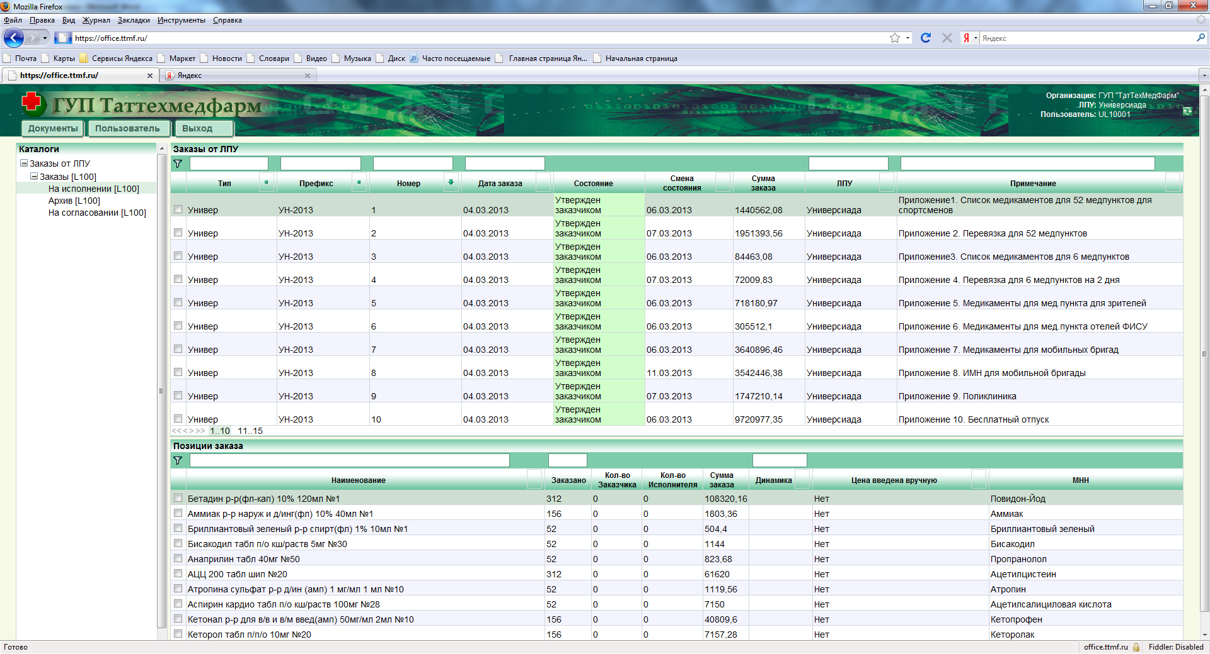
Режим «Заказы»
3

Slide 4
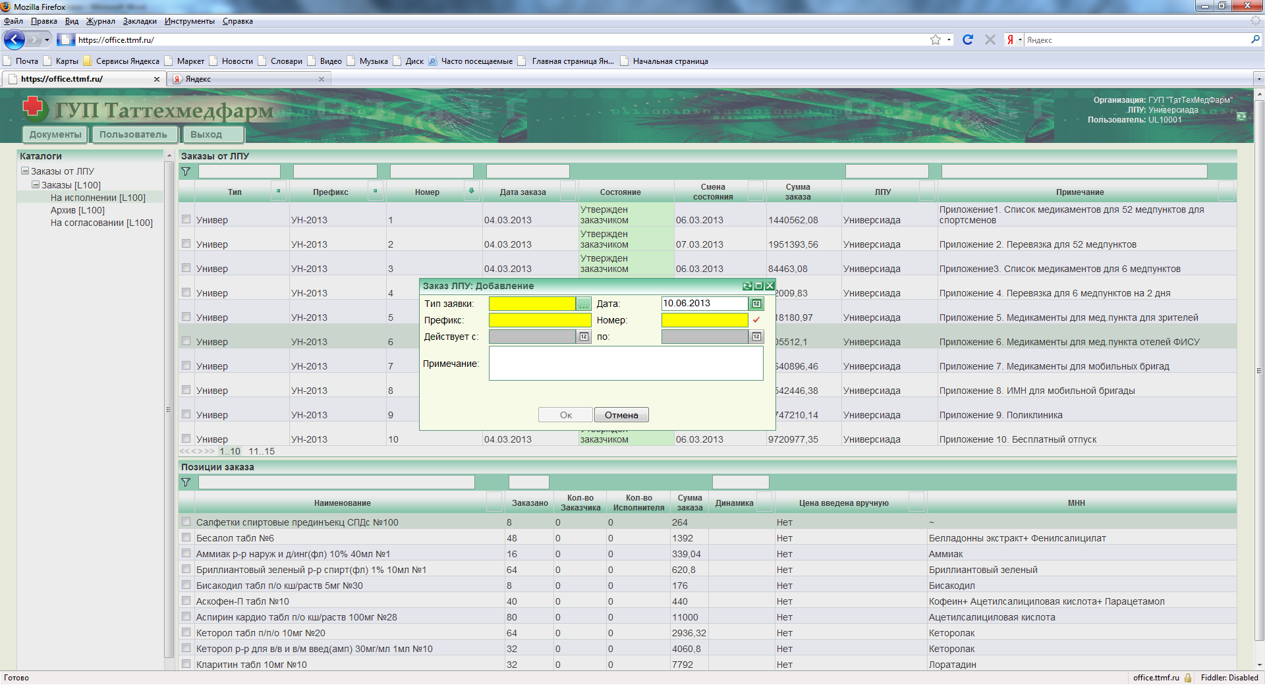
Добавление нового заказа
4

Slide 5
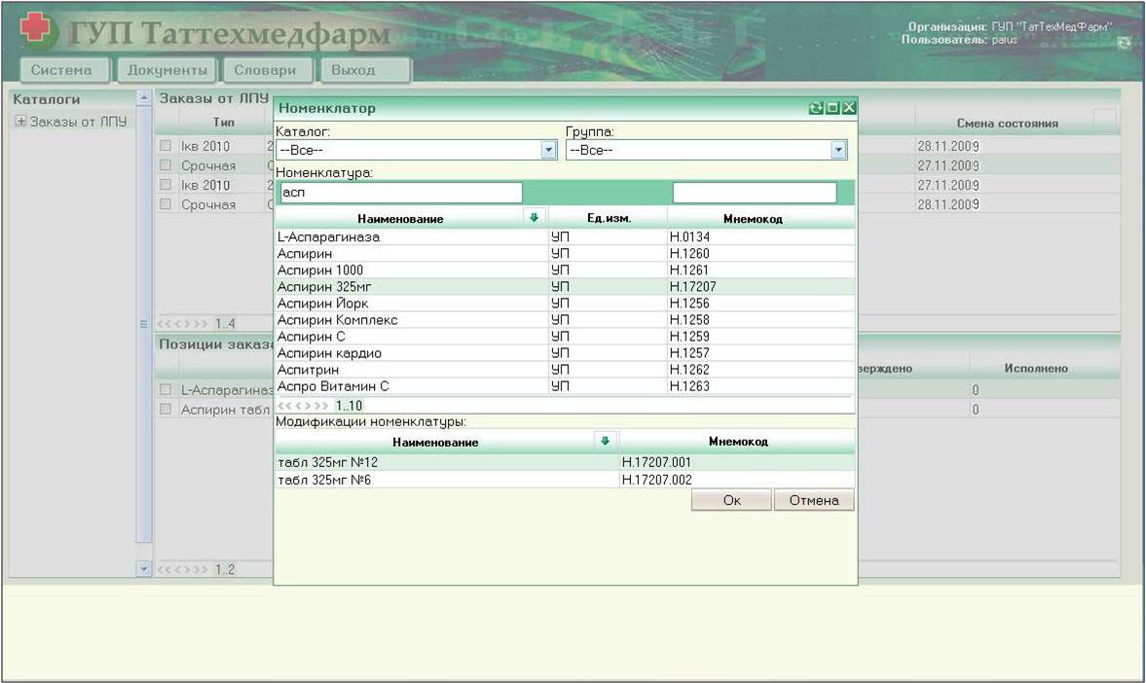
Выбор номенклатуры из справочника ЛС
Предусмотрена возможность контекстного поиска товара
5

Slide 6
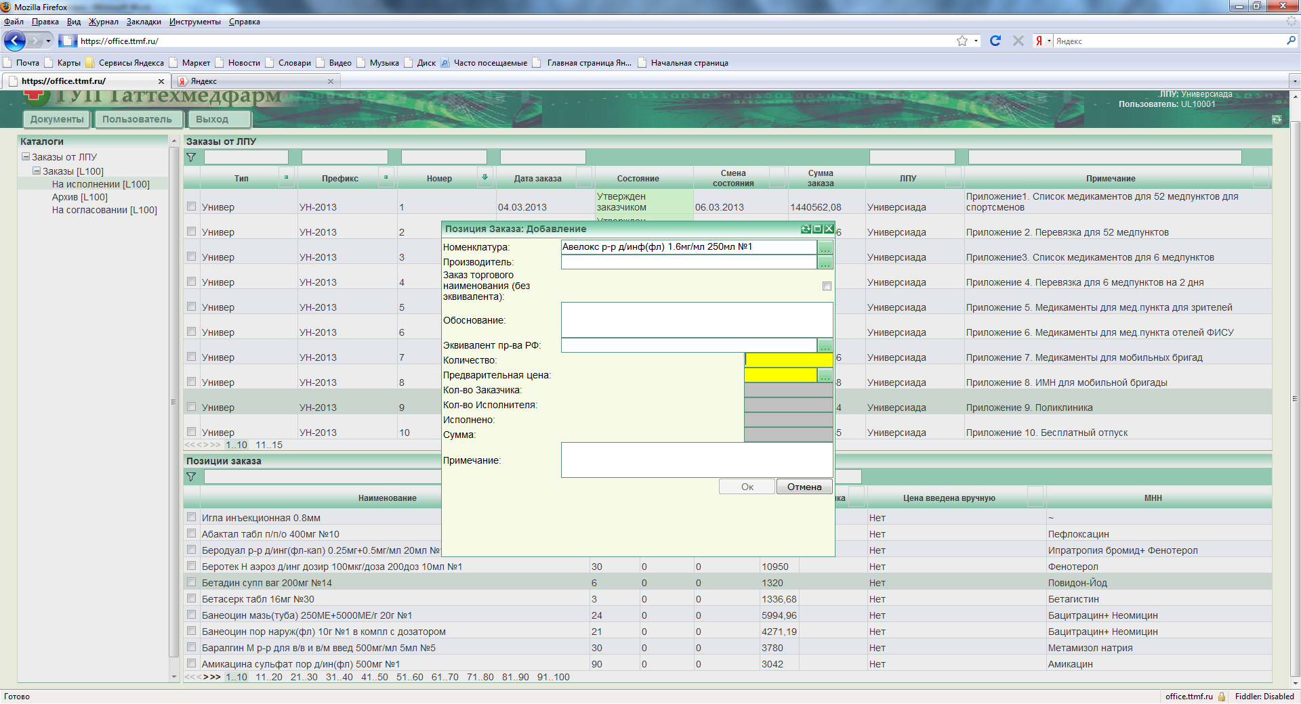
Добавление новой номенклатурной позиции в заказ
Заказ торгового наименования (без эквивалента)
6

Slide 7
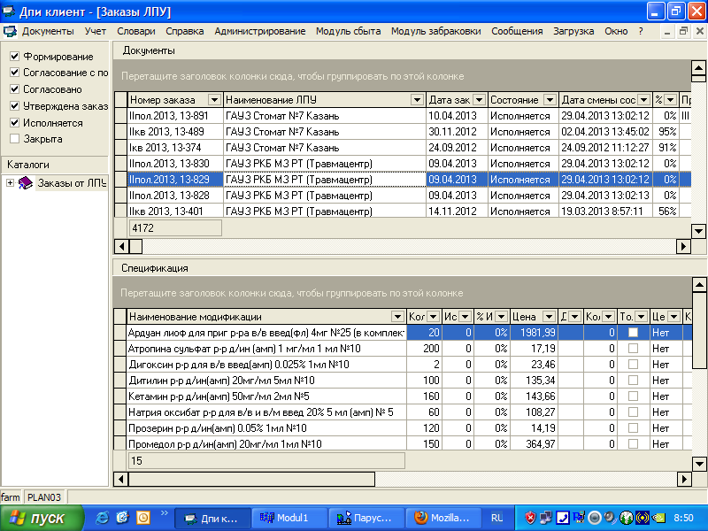
Просмотр заявок от ЛПУ в ГУП «Таттехмедфарм»
7

Slide 8


Работа в ТАТТЕХМЕДФАРМ
Консолидация заявок
…
Заявка
ЛПУ 1
Заявка
ЛПУ 2
Заявка
ЛПУ 227
Консолидированная
заявка
ЛОТЫ
Отдел закупа ТТМФ формирует консолидированную заявку, разбивает на группы и формирует конкурсные лоты.
8

Slide 9
Взаимодействие ПС с «ЭТП ТТМФ»
ЛОТЫ
итоги
торгов
торги
«ЭТП ТТМФ»
Таттехмедфарм
Отгрузка
Товар
Выигравшие лоты в системе преобразуются в договоры с поставщиками.
После поставки на склад начинается отгрузка отделом сбыта товара по заявкам ЛПУ.
ЛПУ
ЛПУ
Поставщик
9

Slide 10
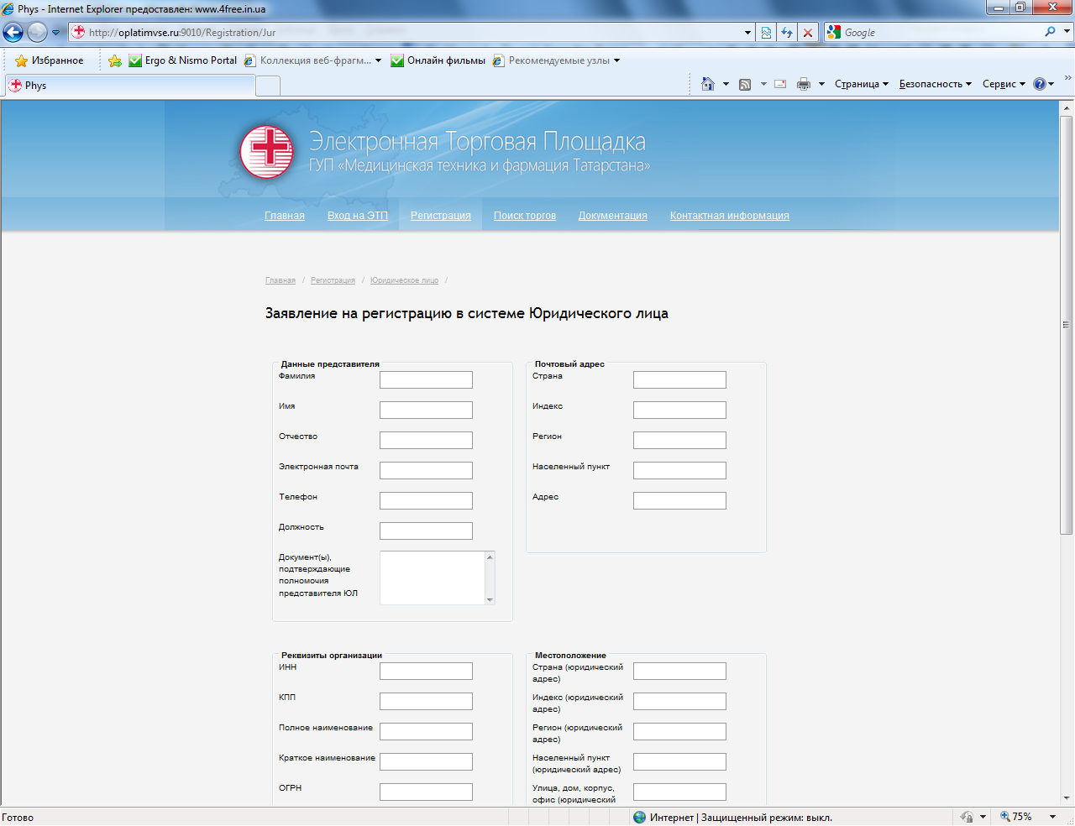
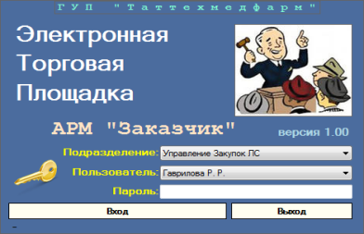
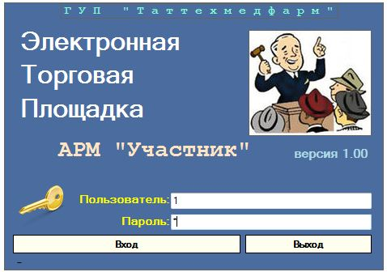
Регистрация заказчика и участника на АРМ «ЭТП – Заказчик» и АРМ «ЭТП – Участник»
ПОЛУЧЕНИЕ
ЛОГИНА И ПАРОЛЯ
10

Slide 11
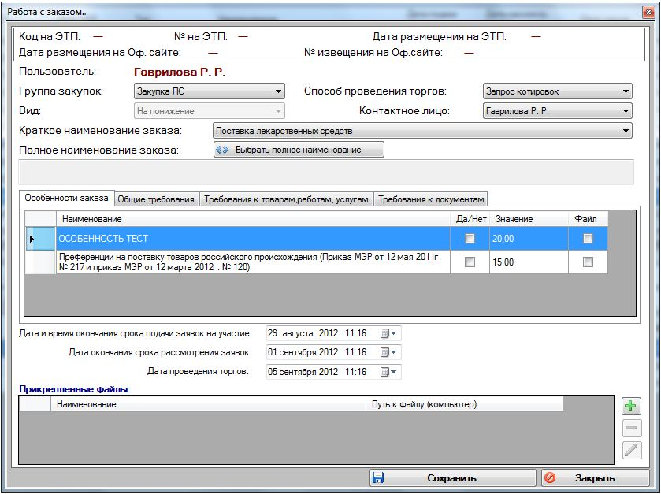
Объявление заказа в АРМ «ЭТП - Заказчик»
ГРУППА ЗАКУПОК:
МЕДИКАМЕНТЫ И ПЕРЕВЯЗОЧНЫЕ СРЕДСТВА,
РАСХОДНЫЕ МАТЕРИАЛЫ,
ДЕЗИНФИЦИРУЮЩИЕ СРЕДСТВА,
ПРОДУКТЫ ПИТАНИЯ,
ГСМ,
КАНЦЕЛЯРСКИЕ ТОВАРЫ,
ХОЗЯЙСТВЕННЫЕ ТОВАРЫ И Т.П.
СПОСОБ ПРОВЕДЕНИЯ ТОРГОВ:
ОТКРЫТЫЙ ЭЛЕКТРОННЫЙ АУКЦИОН:
ОДНОЛОТОВЫЕ ТОРГИ
МНОГОЛОТОВЫЕ ТОРГИ
2. ЗАПРОС КОТИРОВОК
3. ТОРГОВАЯ СЕССИЯ
11

Slide 12
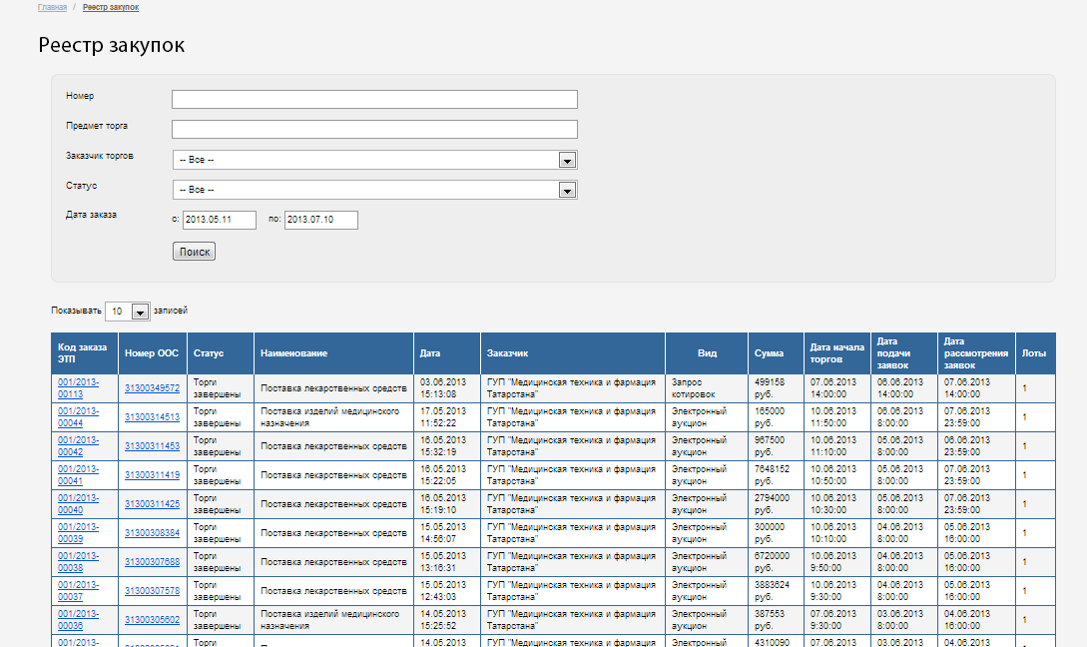
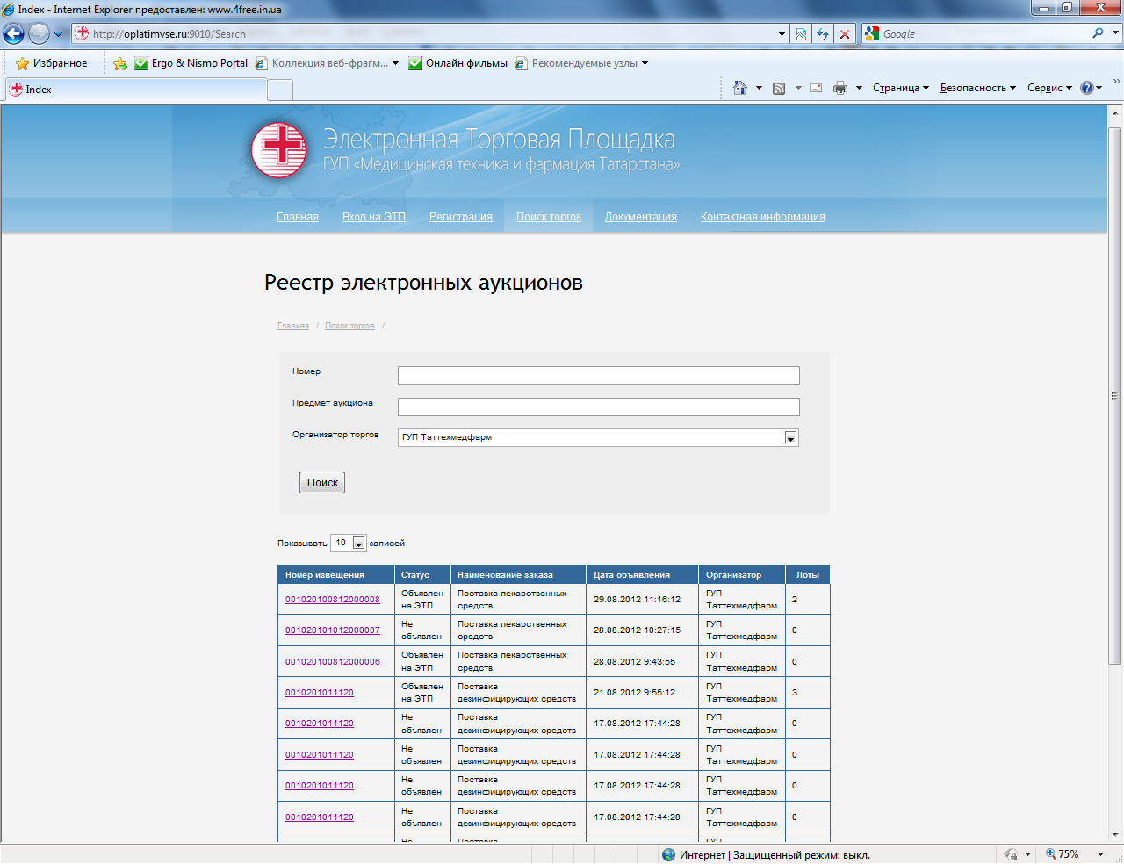
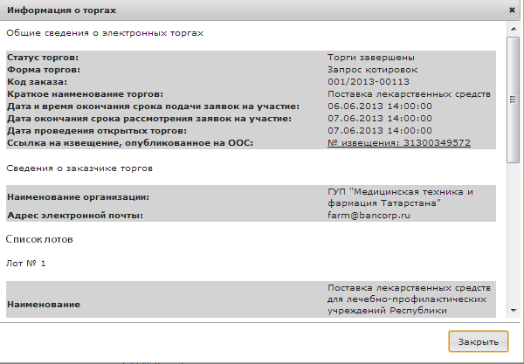
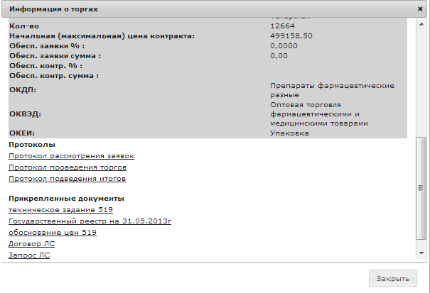
Просмотр реестра закупок в открытой части «ЭТП ТТМФ»
12

Slide 13
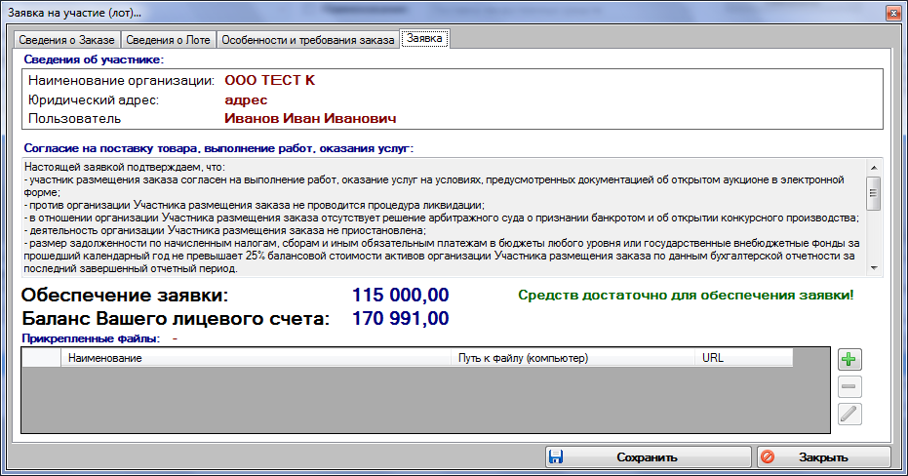
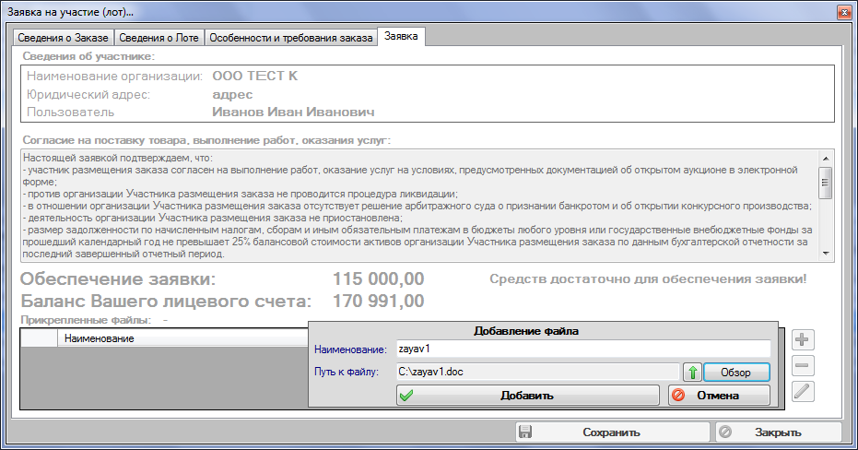
Подача заявок участниками торгов
К участию в торгах
допускаются поставщики, прошедшие проверку по Реестру недобросовестных поставщиков ФАС
13

Slide 14
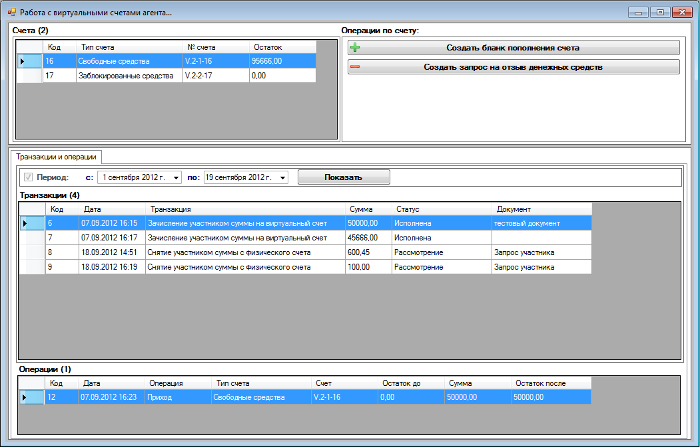
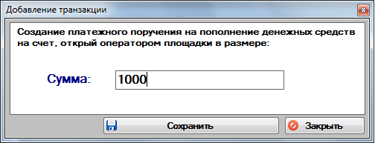
Работа с виртуальным счётом участника
14

Slide 15
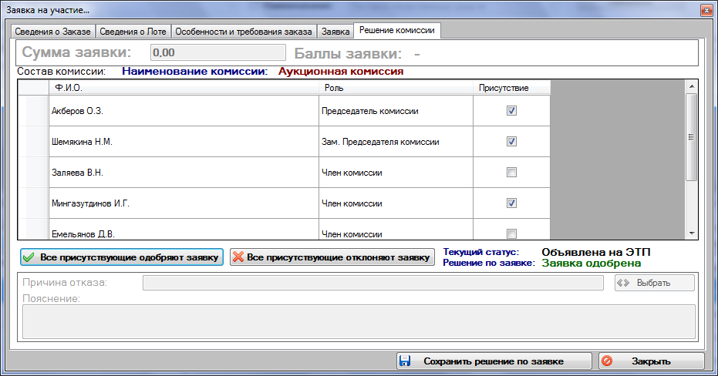
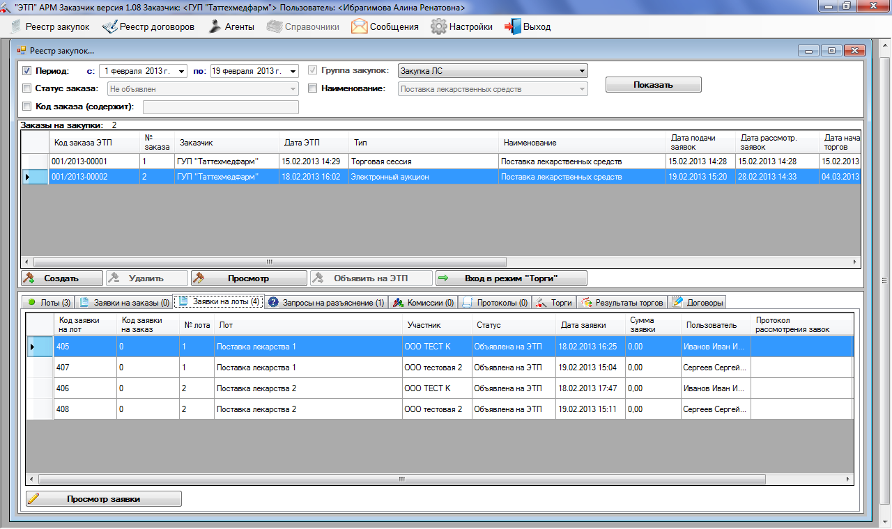
Рассмотрение заявок заказчиком
15

Slide 16
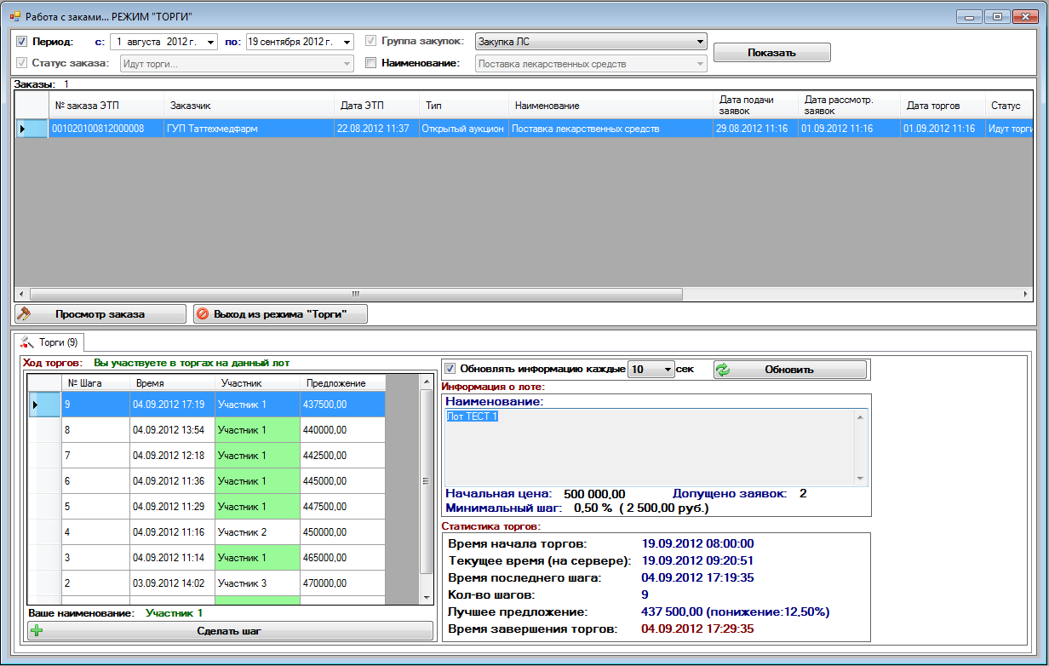
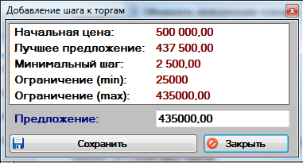
Проведение торгов в АРМ «ЭТП – Участник»
16

Slide 17
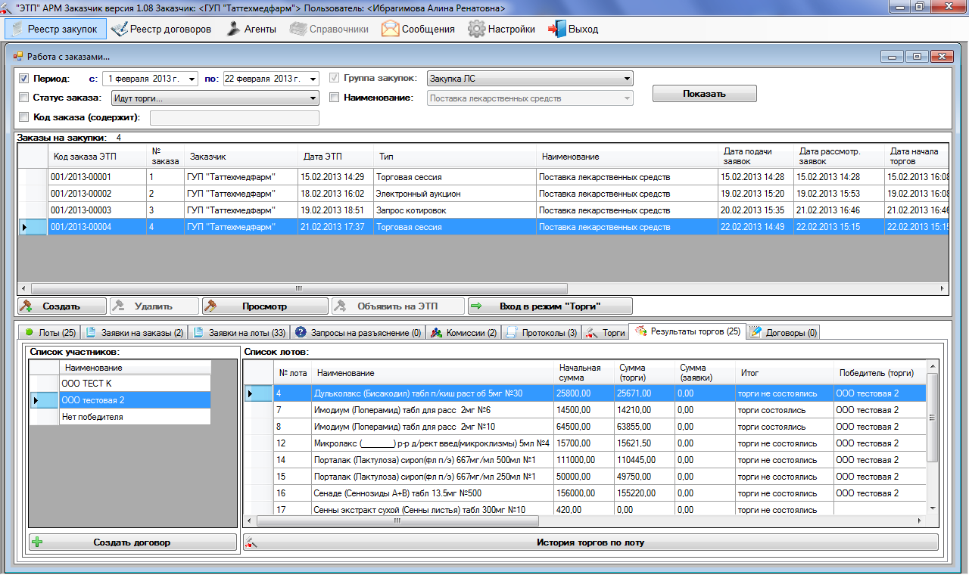
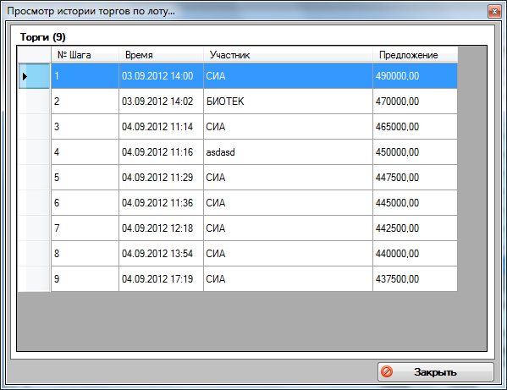
Просмотр результатов и истории торгов
17

Slide 18
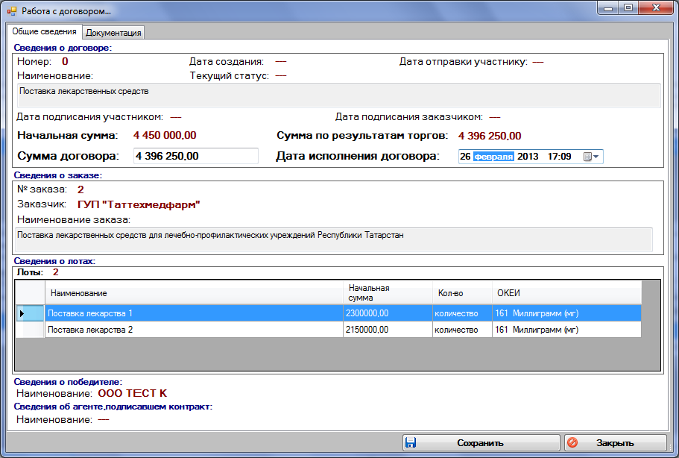
Заключение договора с участником
18

Slide 19

1. Все этапы закупок на «ЭТП ТТМФ» сопровождаются соответствующими протоколами: - протокол рассмотрения заявок, - протокол проведения торгов, - протокол подведения итогов торгов. 2. Все этапы и действия, проводимые на «ЭТП ТТМФ» заказчиком, интегрируются с официальным сайтом zakupki.gov.ru
Интеграция всех действий на «ЭТП ТТМФ» с Официальным общероссийским сайтом zakupki.gov.ru
19

Slide 20
1. Все этапы закупок на «ЭТП ТТМФ» сопровождаются соответствующими протоколами: - протокол рассмотрения заявок, - протокол проведения торгов, - протокол подведения итогов торгов. 2. Все этапы и действия, проводимые на «ЭТП ТТМФ» заказчиком, интегрируются с официальным сайтом zakupki.gov.ru
Интеграция всех действий на «ЭТП ТТМФ» с Официальным общероссийским сайтом zakupki.gov.ru
ГУП «Медицинская техника и фармация Татарстана»
Спасибо за внимание!
20

